Slide 1

UNIVERSIDAD TECNOLÓGICA DEL ORIENTE
Diseño de Algoritmos de Aprendizaje Profundo
Predicción de precios de vivienda con una red neuronal densa
Caso de estudio: dataset California Housing
Ing. Carlos Carrascal
Docente · Inteligencia Artificial — Ingeniería de Software
18 de julio de 2026
Notes:
Buenos días. Voy a presentar el diseño de un algoritmo de aprendizaje profundo para predecir el precio de la vivienda, usando una red neuronal densa sobre el dataset California Housing. Es un ejemplo de referencia para la actividad de Aprendizaje Basado en Retos.

Slide 2
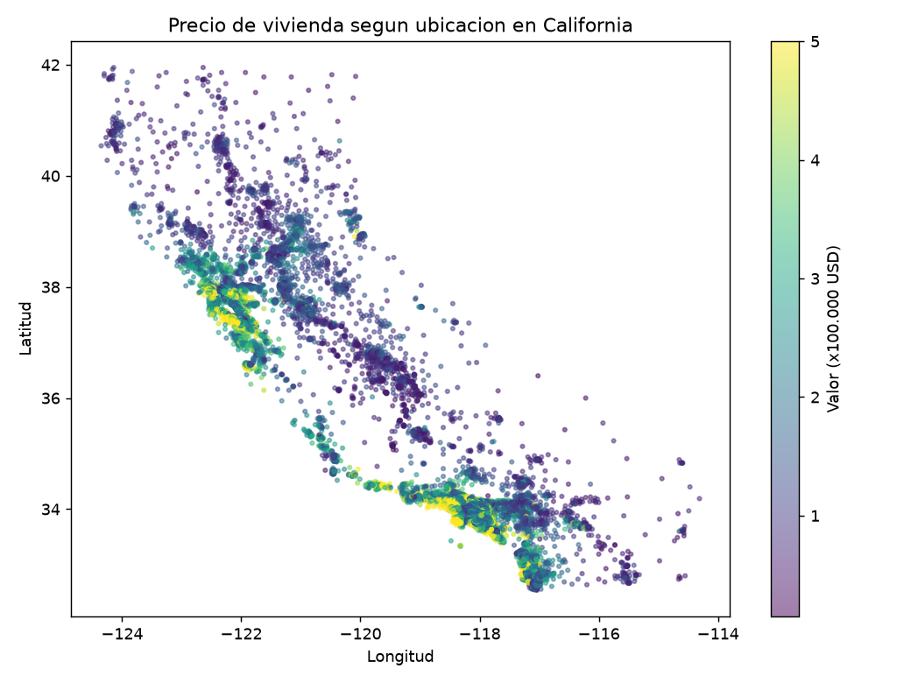
EL RETO
¿Es justo el precio de una vivienda?
Compradores, vendedores y bancos necesitan estimar el valor de un inmueble a partir de sus características.
Una valoración errónea genera:
!
Pérdidas económicas — para familias y vendedores
!
Créditos mal otorgados — riesgo para la banca
El precio depende fuertemente de DÓNDE está la vivienda
!
Decisiones injustas — sesgos por zona o barrio
California, 1990
Notes:
El problema es cotidiano: saber si un precio es justo. Una mala estimación tiene consecuencias reales: pérdidas, créditos mal dados y, sobre todo, decisiones injustas. Como se ve en el mapa, el precio depende mucho de la ubicación, y eso será clave en el análisis ético.

Slide 3
ENFOQUE
Objetivo y estrategia
Diseñar y evaluar una red neuronal profunda que estime el precio de la vivienda, y analizar su comportamiento ético.
1
2
3
Aprendizaje Basado en Retos
Red neuronal densa
Datos + Ética
Partimos de un problema real y actual para diseñar la solución.
Perceptrón multicapa (regresión) capaz de modelar relaciones no lineales.
California Housing (20.640 registros) con auditoría de equidad.
Notes:
El objetivo es doble: diseñar una red neuronal que prediga el precio, y evaluar su ética. Usamos la estrategia de Aprendizaje Basado en Retos, una red densa por su capacidad de capturar relaciones no lineales, y el dataset California Housing con más de 20 mil registros.

Slide 4
ESTADO DEL ARTE (2021–2026)
Revisión bibliográfica
Fundamentos de deep learning
Valoración de vivienda
Equidad algorítmica
Sarker (2021): taxonomía de técnicas.
Janiesch et al. (2021): por qué las redes profundas capturan relaciones complejas.
Hasan et al. (2024): enfoque multimodal.
Zhang et al. (2024): grafos temporales.
Wang et al. (2025): red + optimización.
Mehrabi et al. (2021) y Pessach & Shmueli (2022): sesgos y variables 'proxy'.
Fabris et al. (2022): datos y equidad.
Notes:
Revisé literatura reciente, de los últimos cinco años, en tres ejes: los fundamentos del aprendizaje profundo, su aplicación a la valoración de vivienda, y la equidad algorítmica. Este último eje es el que sustenta el análisis ético del trabajo. En total, diez referencias, todas entre 2021 y 2026.

Slide 5
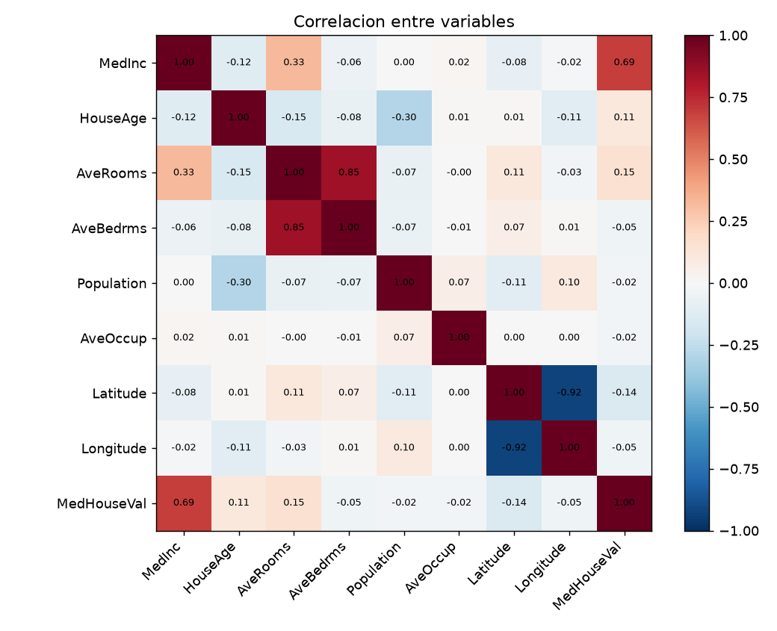
LOS DATOS
Dataset California Housing
20.640
registros
8
variables
70/15/15
train/val/test
Variable objetivo: valor medio de la vivienda (×100.000 USD). Predictor más fuerte: el ingreso medio de la zona (MedInc).
Matriz de correlación
Notes:
El dataset tiene 20.640 registros y 8 variables: ingreso, antigüedad, habitaciones, población, ocupación y ubicación. Lo dividimos en 70% entrenamiento, 15% validación y 15% prueba. Como muestra la matriz de correlación, el ingreso medio de la zona es la variable más asociada al precio.

Slide 6
DISEÑO
Arquitectura de la red neuronal densa
ReLU · Dropout 0,2
128
64
8
32
1
Entrada
Densa
Densa
Densa
Salida
Optimizador: Adam (lr 0,001)
Pérdida: MSE
Métrica: MAE
EarlyStopping (paciencia 15)
Notes:
La arquitectura: tres capas ocultas de 128, 64 y 32 neuronas, con activación ReLU y Dropout para evitar sobreajuste. La salida es una sola neurona lineal, porque es regresión. Usamos el optimizador Adam, pérdida de error cuadrático medio, y parada temprana para no sobreentrenar. Cada decisión está justificada en la literatura.

Slide 7
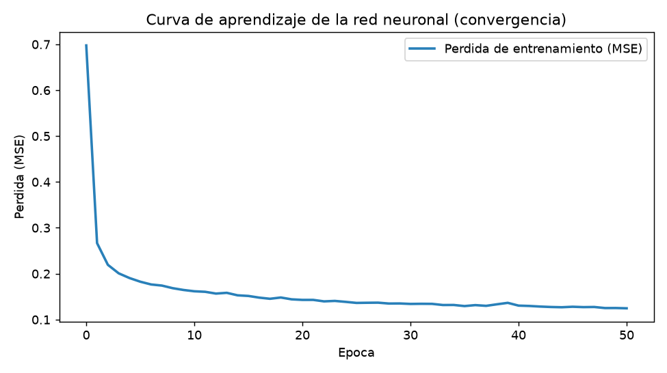
IMPLEMENTACIÓN Y PRUEBAS
Entrenamiento en Python / Keras / Colab
TensorFlow / Keras en Google Colab
Estandarización de variables (media 0, desviación 1) ajustada solo con entrenamiento.
Entrenamiento hasta ~95 épocas; se detiene solo por EarlyStopping.
Convergencia estable, sin señales de sobreajuste.
Curva de aprendizaje (pérdida MSE)
Notes:
Implementamos el modelo en Python con Keras, en Google Colab. Estandarizamos las variables usando solo el conjunto de entrenamiento, para no filtrar información. El entrenamiento se detuvo solo, cerca de la época 95, gracias a la parada temprana. La curva muestra una convergencia limpia, sin sobreajuste.

Slide 8
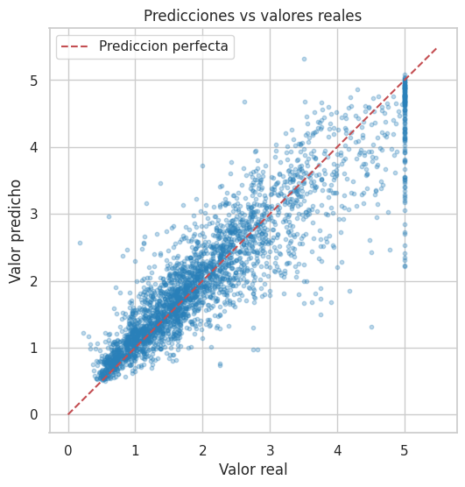
RESULTADOS
Desempeño sobre datos nunca vistos
0,821
0,332
0,486
R²
MAE
RMSE
82,1 % de la varianza explicada
≈ 33.244 USD de error promedio
penaliza los errores grandes
Predicciones vs. valores reales
La nube se agrupa en torno a la diagonal ideal: buen ajuste.
La franja vertical superior es el tope censurado de 500.000 USD.
Notes:
Sobre datos nunca vistos, el modelo explica el 82% de la variabilidad del precio, con un error promedio de unos 33 mil dólares. En la gráfica de predicciones contra valores reales, los puntos se agrupan en la diagonal ideal. La franja vertical de arriba es el tope de 500 mil dólares del censo, donde el modelo subestima.

Slide 9
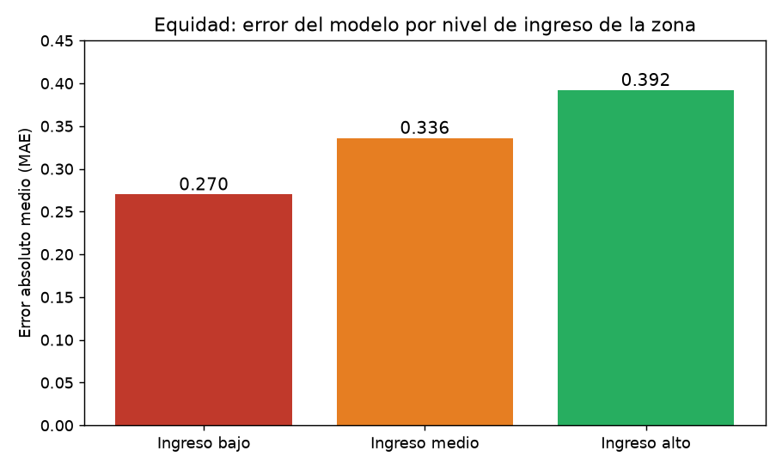
EVALUACIÓN ÉTICA · 1
¿Es el modelo igual de justo con todos?
El error NO es uniforme entre grupos:
Menor en zonas de ingreso bajo (0,270).
Mayor en zonas de ingreso alto (0,392).
Se explica por el tope censurado y la mayor variabilidad de las viviendas costosas.
Debe vigilarse si el modelo se usa en decisiones sensibles.
Notes:
Aquí viene lo importante. Medimos el error separando las zonas por nivel de ingreso. El modelo es MENOS preciso en las zonas de ingreso alto. Aunque hay una explicación técnica, la lección es que la calidad de la predicción no es uniforme entre grupos, y eso hay que vigilarlo.

Slide 10
EVALUACIÓN ÉTICA · 2
La ubicación como variable 'proxy'
Entrenamos una segunda red idéntica pero SIN latitud ni longitud:
0,821
0,720
+10,1
R² CON ubicación
R² SIN ubicación
puntos de R² que aporta la ubicación
El riesgo: la ubicación es un potente predictor, pero también un proxy del nivel socioeconómico. En un uso real (p. ej. aprobar créditos) podría producir un 'redlining algorítmico', negando oportunidades a ciertos barrios.
Notes:
Para medir cuánto pesa el barrio, entrenamos la misma red pero quitando latitud y longitud. El R² baja de 0,82 a 0,72: la ubicación aporta 10 puntos. Es un predictor potente, pero también un proxy del nivel socioeconómico. En un uso real, como aprobar créditos, esto podría convertirse en un redlining algorítmico, negando oportunidades a barrios enteros.

Slide 11
REFLEXIÓN
Limitaciones y mejoras futuras
Limitaciones
Mejoras futuras
Datos del censo de 1990: no reflejan el mercado actual.
Grupos de manzanas, no viviendas individuales.
Fuerte dependencia de la ubicación.
Datos actuales y desagregados.
Auditar la equidad de forma periódica.
Explicabilidad con SHAP.
Enfoques multimodales y mitigación de sesgos.
Notes:
Como todo modelo, tiene límites: los datos son de 1990, trabajamos con grupos de manzanas y depende mucho de la ubicación. Las mejoras: usar datos actuales, auditar la equidad periódicamente, añadir explicabilidad con SHAP, y aplicar técnicas de mitigación de sesgos si se usa en decisiones importantes.

Slide 12
CONCLUSIONES
Conclusiones
1
Funciona La red densa predice el precio con R² = 0,821, superando a los modelos lineales.
2
Pero no basta el desempeño Un buen resultado técnico debe acompañarse de una evaluación ética.
3
La ubicación es un arma de doble filo Mejora la predicción, pero puede discriminar por barrio.
El aprendizaje profundo es poderoso para valorar inmuebles — con auditoría de equidad y transparencia como condición de un uso responsable.
Notes:
En resumen: el modelo funciona, con un R² de 0,82. Pero el desempeño técnico no basta: hay que evaluar la ética. Y la ubicación es un arma de doble filo, mejora la predicción pero puede discriminar. La conclusión: el deep learning es poderoso, siempre que su uso sea responsable, con auditorías de equidad y transparencia.

Slide 13
¡Gracias!
¿Preguntas?
Ing. Carlos Carrascal · Inteligencia Artificial · Universidad Tecnológica del Oriente
Las 10 referencias (2021–2026) están detalladas en el informe escrito.
Notes:
Con esto termino. El detalle completo, incluidas las diez referencias de los últimos cinco años, está en el informe escrito. Muchas gracias, quedo atento a sus preguntas.

